Slide 1
Digitales Material Hunderterpunktefeld
mit Abdeckfolien und Stäben
© 2020 Marion Selg

Slide 2
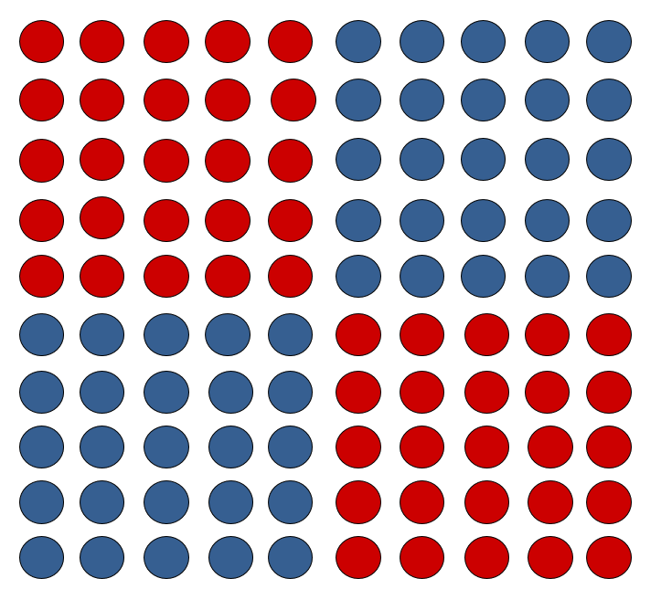
© 2020 Marion Selg

